Slide 1

Κωνσταντίνος Σοϊλεμεζίδης - iis23052 Γαβριήλ Ξανθόπουλος - iis23099 Ερρίκος Ματεβοσιάν - iis23018 Αλέξανδρος Ζουλούμης - iis23074 Παναγιώτης Ντελής - iis23045
Επιχειρηματικότητα και Νεοφυείς Επιχειρήσεις ΤΠΕ
Ακαδ. Έτος 2024-25
Η έξυπνη λύση για εύκολο παρκάρισμα!

Slide 2
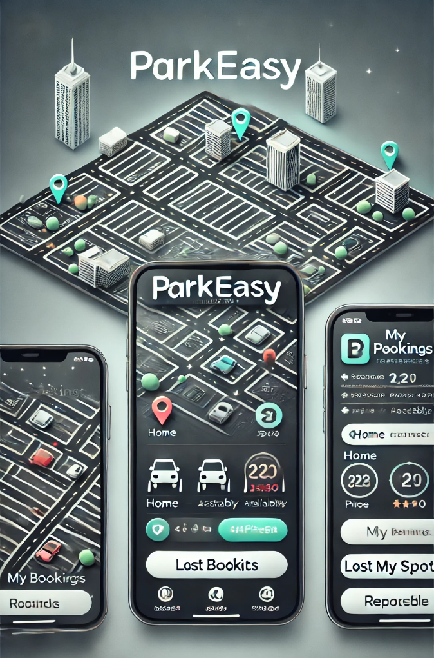

ParkEasy
Η ιδέα
Πλατφόρμα ενοικίασης θέσεων στάθμευσης
Συνδέει ιδιώτες με διαθέσιμες θέσεις στάθμευσης με οδηγούς που τις χρειάζονται
Γιατί το ParkEasy;
Ευκολία Χρήσης
Χωρίς κρυφές χρεώσεις
Αποφυγή προστίμων

Slide 3
ParkEasy (2)
Τι είναι;
Εφαρμογή για smartphones, διαθέσιμη σε Google Play/App Store
Χαρακτηριστικά
Καταχώρηση και διαχείριση θέσεων στάθμευσης
Αναζήτηση και κράτηση σε πραγματικό χρόνο
Ασφαλείς πληρωμές και αξιολογήσεις χρηστών
Ενσωμάτωση GPS και Map APIs για πλοήγηση

Slide 4
Το πρόβλημα που λύνει η επιχείρηση
Το πρόβλημα
Στις σύγχρονες πόλεις, το παρκάρισμα αποτελεί μία από τις βασικές πηγές άγχους για τους οδηγούς. Συγκεκριμένα:
Η εύρεση διαθέσιμης θέσης είναι χρονοβόρα και δύσκολη.
Η κυκλοφοριακή συμφόρηση εντείνεται λόγω οχημάτων που "γυρνούν" για να παρκάρουν.
Δημιουργείται περιβαλλοντικό πρόβλημα λόγω αύξησης εκπομπών.
Πολλές ιδιωτικές θέσεις στάθμευσης μένουν ανεκμετάλλευτες.
Το ParkEasy έρχεται να γεφυρώσει το χάσμα μεταξύ προσφοράς και ζήτησης θέσεων στάθμευσης.

Slide 5

Αγορά Στόχος
Η αγορά
Αστικές περιοχές με υψηλή ζήτηση parking και περιορισμένους χώρους στάθμευσης.
Πόλεις με κυκλοφοριακή συμφόρηση, όπου η εύρεση parking είναι χρονοβόρα και κοστοβόρα.

Slide 6
Αγορά Στόχος (2)
Ιδιοκτήτες θέσεων
Ιδιώτες με προσωπικές θέσεις parking που μένουν ανεκμετάλλευτες για ώρες ή μέρες.
Επιχειρήσεις με χώρους στάθμευσης που δεν χρησιμοποιούνται πλήρως.
Ξενοδοχεία & Airbnb hosts που μπορούν να προσφέρουν τις θέσεις τους σε εξωτερικούς χρήστες.
Διαχειριστές πολυκατοικιών που επιθυμούν να αξιοποιήσουν κοινόχρηστες θέσεις.
Πελάτες
Ιδιώτες οδηγοί που μετακινούνται καθημερινά στις πόλεις.
Επαγγελματίες που χρησιμοποιούν το αυτοκίνητο για τη δουλειά τους.
Επισκέπτες και τουρίστες που χρειάζονται βραχυχρόνιο parking χωρίς υψηλό κόστος.
Οδηγοί που θέλουν να κλείσουν εκ των προτέρων μια θέση για να αποφύγουν την ταλαιπωρία.

Slide 7
Νομική & Φορολογική Συμμόρφωση
Η παραχώρηση ιδιωτικής θέσης στάθμευσης έναντι αμοιβής εμπίπτει στη μίσθωση ακίνητης περιουσίας (Αστικός Κώδικας). Δεν απαγορεύεται εκ των προτέρων, αρκεί να μην παραβιάζει τους εξής κανονισμούς:
Κανονισμοί πολυκατοικιών: Αν η θέση είναι σε πολυκατοικία, μπορεί να υπάρχουν περιορισμοί στον κανονισμό σχετικά με τη μίσθωση σε τρίτους.
Χρήση γης: Σε κάποιες περιοχές, η εμπορική εκμετάλλευση χώρων μπορεί να υπόκειται σε πολεοδομικούς περιορισμούς.
Φορολογία: Οποιοδήποτε εισόδημα από ενοικίαση πρέπει να δηλώνεται στην εφορία ως «εισόδημα από ακίνητη περιουσία» ή ως «παροχή υπηρεσίας» (αναλόγως του καθεστώτος).

Slide 8
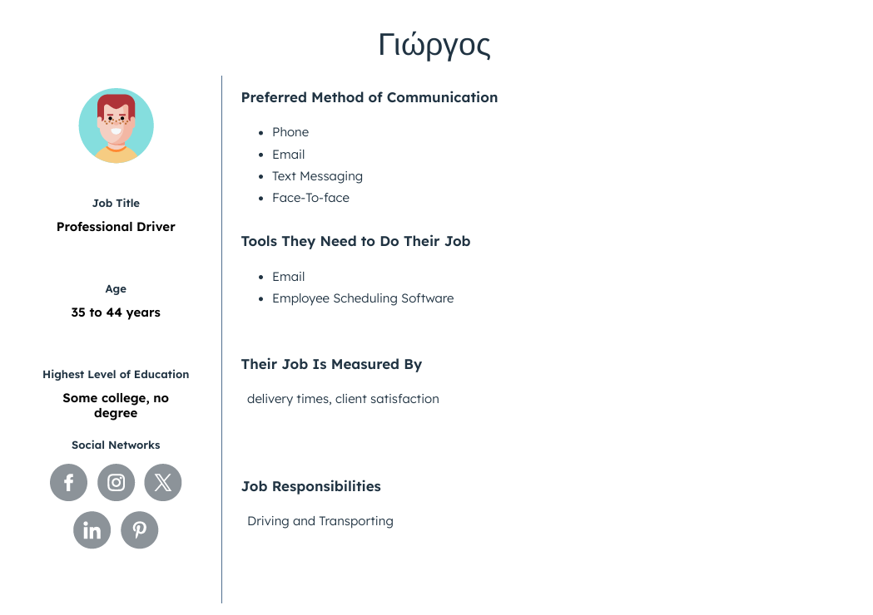
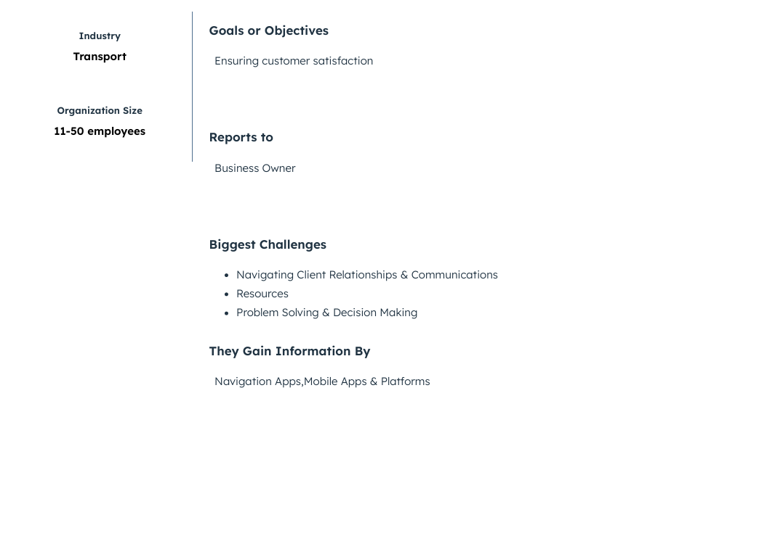
Personas

Slide 9
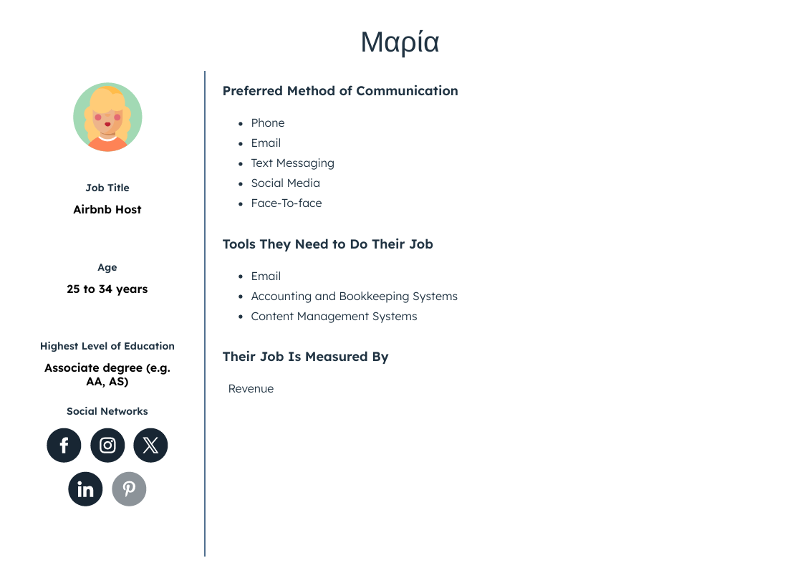
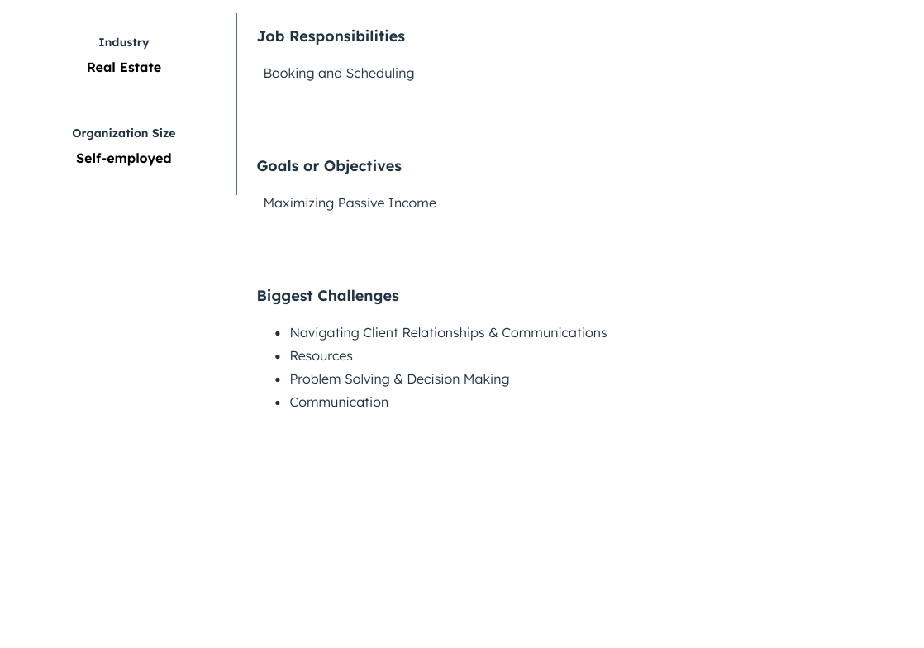
Personas (2)

Slide 10
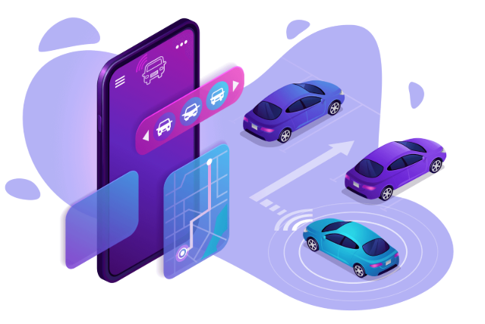
Ανταγωνισμός
Ποιος είναι ο Ανταγωνισμός;
Άλλες εφαρμογές ενοικίασης θέσεων στάθμευσης.
Δημόσιοι και ιδιωτικοί χώροι στάθμευσης, εφαρμογές εύρεσης parking χωρίς δυνατότητα κράτησης.
Αναζήτηση parking στον δρόμο, χρήση ιδιωτικών χώρων στάθμευσης χωρίς κράτηση μέσω εφαρμογής.

Slide 11
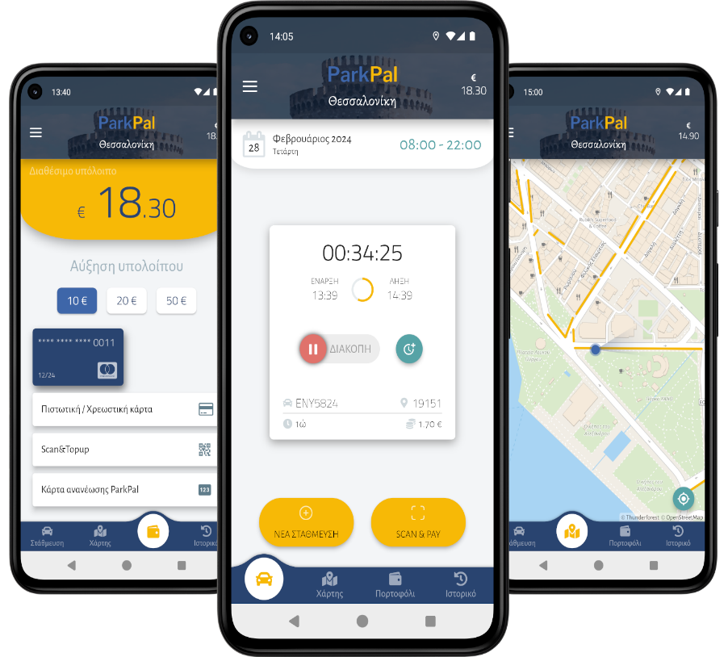
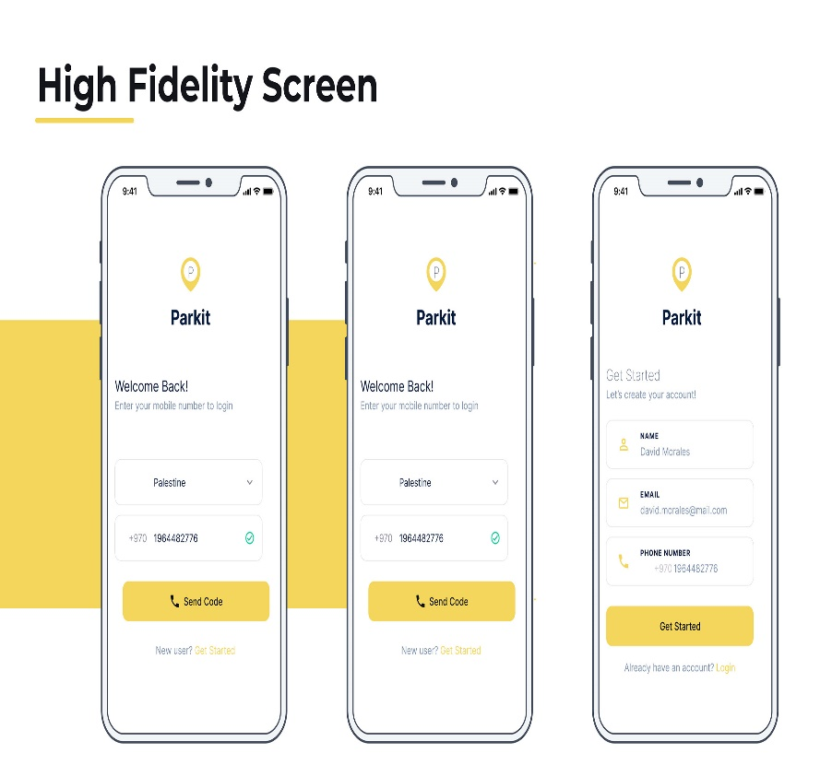
Ανταγωνισμός (2)
ParkPal: Από το 2017 αποτελεί την επίσημη εφαρμογή για τη διαχείριση της στάθμευσης μέσω του συστήματος THESi. Επιτρέποντας στους οδηγούς να βρίσκουν διαθέσιμες θέσεις στάθμευσης στον χάρτη και να πληρώνουν απευθείας από το κινητό τους. Προσφέρει επίσης δυνατότητα παρακολούθησης του χρόνου στάθμευσης και ειδοποιήσεις λήξης.
ParkIn: Εφαρμογή που επιτρέπει σε ιδιοκτήτες ιδιωτικών θέσεων στάθμευσης να τις παραχωρούν σε άλλους οδηγούς για συγκεκριμένο χρονικό διάστημα, λειτουργώντας με βάση την οικονομία διαμοιρασμού.
Parkit: Εφαρμογή που λειτουργεί σαν "Airbnb για πάρκινγκ", επιτρέποντας σε ιδιοκτήτες χώρων στάθμευσης να τους νοικιάζουν για μικρό ή μεγάλο χρονικό διάστημα. Οι χρήστες μπορούν να κλείσουν θέση εκ των προτέρων, διασφαλίζοντας ότι θα έχουν διαθέσιμο χώρο όταν τον χρειαστούν.

Slide 12

Διαφοροποίηση
Τι κάνει το ParkEasy να ξεχωρίζει;
Προσφέρει ευκολία και ταχύτητα, επιτρέποντας στους χρήστες να κάνουν κράτηση σε πραγματικό χρόνο μέσω τηλεφώνου
Οι πληρωμές πραγματοποιούνται με ασφάλεια και ολοκληρώνονται μέσα από την εφαρμογή
Διαθέτει καινοτόμα χαρακτηριστικά, όπως GPS καθοδήγηση και αξιολογήσεις χρηστών
Υποστηρίζει πράσινες λύσεις, όπως η ενσωμάτωση ηλεκτροφόρτισης σε επιλεγμένα parking spots

Slide 13
Στρατηγική Μάρκετινγκ
Ψηφιακή Προβολή
Google Ads & Facebook/Instagram campaigns με γεωγραφική στόχευση σε περιοχές με μεγάλη ζήτηση.
SEO & περιεχόμενο blog: Οδηγίες για ιδιοκτήτες, οφέλη από τη συμμετοχή, περιβαλλοντικά οφέλη.
Πλατφόρμα συστάσεων (referral)
Παρακίνηση χρηστών να φέρνουν νέους με έκπτωση στην επόμενη κράτηση ή bonus ανά εγγραφή.
Στρατηγικές συνεργασίες
Airbnb hosts & ξενοδοχεία: Πρόσβαση των πελατών τους σε ιδιωτικό parking μέσω της εφαρμογής.
Επιχειρήσεις & γραφεία με θέσεις που παραμένουν κενές τα απογεύματα.
Δήμοι: Πιλοτικά έργα με ενσωμάτωση δημόσιων θέσεων ή κοινόχρηστων χώρων.
Εκδηλώσεις & PR
Συμμετοχή σε εκθέσεις και συνέδρια (π.χ. Smart Cities, StartupNow).
Δημόσιες παρουσιάσεις & πιλοτικές δράσεις για αύξηση εμπιστοσύνης κοινού.
Social proof
Χρήση θετικών αξιολογήσεων & μαρτυριών χρηστών.
Δημιουργία κοινότητας μέσω social media και υποστήριξης "πράσινων μετακινήσεων".

Slide 14

Ομάδα και Διοίκηση
Ρόλοι
Business Lead: Ανάλυση αγοράς, μοντέλο εσόδων, επενδυτικές σχέσεις
Technical Lead: Ανάπτυξη εφαρμογής, ενσωμάτωση APIs
Marketing Lead: Digital Campaigns, UX feedback, συνεργασίες
Support & Ops: Υποστήριξη πελατών, λειτουργική ροή
Legal & Compliance Coordinator: Παρακολούθηση νομικού πλαισίου, υποστήριξη για συμμόρφωση, επαφή με λογιστές και συνεργάτες

Slide 15
Επιχειρηματικό Μοντέλο
Έσοδα
10% προμήθεια από κάθε κράτηση
Premium προβολή για ιδιοκτήτες (π.χ. σταθερή θέση στην αρχική)
Συνδρομητικό μοντέλο για επαγγελματίες
Κόστη
Ανάπτυξη και συντήρηση εφαρμογής
Marketing & Customer Support
API, servers, πληρωμές

Slide 16
Χρονοδιάγραμμα Υλοποίησης
Μήνας 1-2: Σχεδιασμός και MVP
Μήνας 3: Δοκιμαστική κυκλοφορία σε 1 πόλη
Μήνας 4-6: User feedback & βελτιστοποίηση
Μήνας 6-12: Λανσάρισμα πανελλαδικά
Έτος 2: Επέκταση σε τουριστικούς προορισμούς

Slide 17
Χρηματοοικονομικά Στοιχεία (CoCA & LTV)
Υποθέσεις
Μέση χρέωση κράτησης: 5€
Έσοδο ParkEasy/κράτηση(προμήθεια 10%): 0.50€
Χρέωση Premium: 50€/έτος
Χρέωση Συνδρομής: 360€/έτος
Για παράδειγμα υποθέτουμε για το πρώτο έτος:
Μέσος όρος κρατήσεων/χρήστη/έτος = 10
LTV (Lifetime Value): 10 x 0.50€ = 5€/χρήστη
CoCA (Cost of Customer Acquisition):
Εκτιμώμενο κόστος απόκτησης χρήστη μέσω:
• Digital Ads (Google, Meta, TikTok): ~4–6€
• Referral Bonuses: ~1€/εγγραφή
Μέσο CoCA (πρώτοι μήνες): ~5€
Έσοδα από Κρατήσεις: 5000€ (10.000 κρατήσεις x 0.50€/κράτηση)
Έσοδα από Premium: 6000€ (120 ιδιοκτήτες x 50€/έτος)
Έσοδα από Συνδρομές: 3600€ (10 επαγγελματίες x 360€/έτος)

Slide 18
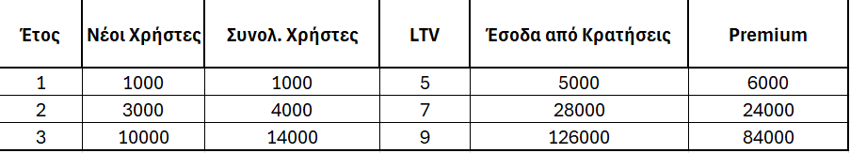
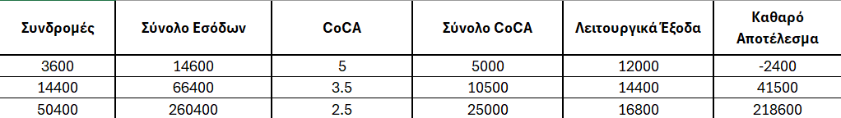
Πίνακας Προβλέψεων
Break-even αναμένεται μέσα στο 2ο έτος, καθώς αυξάνεται η βάση χρηστών και μειώνεται το CoCA μέσω word-of-mouth και συνεργασιών και αύξηση LTV μέσω της χρήσης recurring.
Τα λειτουργικά έξοδα περιλαμβάνουν servers, support, SaaS, βασικό marketing, συντήρηση εφαρμογής.

Slide 19
Ευχαριστούμε Πολύ

